Slide 1
CAPACITAÇÃO PARA USO DE RECURSOS INFORMACIONAIS / SiBi /UFPR
CURSO DE EDUCAÇÃO FÍSICA
Josefina A. S. Guedes
Bibliotecária CRB-PR 870
jguedes@ufpr.br
PROGRAMA DE EDUCAÇÃO CONTINUADA DE USUÁRIOS - SiBi/ UFPR
BIBLIOTECA DE CIÊNCIAS BIOLÓGICAS
CURITIBA
2014

Slide 2
APRESENTAÇÃO
Esta aula tem por objetivo orientar a pesquisa em bases de dados disponíveis no Portal da Informação da UFPR voltados para a área Biomédica no Curso de Educação Física
Inclui fontes de acesso público e restrito, orientações para utilização dos produtos de informação e serviços oferecidos pelo Sistema de Bibliotecas da UFPR, bem como recomendações para pesquisa em bases de dados científicas.

Slide 3
RECURSOS INFORMACIONAIS - SIBI/UFPR
Acesso www.portal.ufpr.br
CONTEÚDOS ABORDADOS
ACESSO AO ACERVO DA UFPR
REGULAMENTO DE EMPRESTIMO
ACERVO FÍSICO: livros, periódicos, teses, dissertações, monografias
ACERVO DIGITAL : Banco de teses e dissertações defendidas na UFPR; E-books;
Revistas da UFPR; Vídeos (Rede IFES); UFPR TV.
SERVIÇOS E PRODUTOS DE INFORMAÇÃO
FONTES DE INFORMAÇÃO
- Bases de Dados: acesso público ou restrito
- Portal de Periódicos Capes
RECOMENDAÇÕES PARA PESQUISA EM BASES DE DADOS

Slide 4
PORTAL DA INFORMAÇÃO
http://www.portal.ufpr.br
ESTRUTURA DO SiBi
Formado por 15 bibliotecas, sendo uma Biblioteca Central que administra o Sistema e funciona também como memória institucional, preservando toda a produção acadêmica da Instituição em diferentes formados tais como: teses, dissertações, vídeos periódicos, folhetos e vídeos.

Slide 5
ATUALIZAÇÃO DE CADASTRO NA BIBLIOTECA
Confirmação de dados pessoais
e-mail mais utilizados
cadastro de senha
EMPRÉSTIMO DE MATERIAIS POR BIBLIOTECA
Reposição em caso de perda ou dano de
materiais da biblioteca
Suspensão para atraso na devolução
1 dia de atraso = 2 dias de suspensão
- Livros de consulta local /empréstimo por 4
horas = 1 dia de suspensão para cada hora
de atraso
Renovação até 5 vezes pela Internet
Reserva apenas de títulos emprestados
Após a liberação da reserva o material ficará à
disposição para empréstimo por 24h

Slide 6
ACESSO AO ACERVO FÍSICO
Consulta, empréstimo, devolução, renovação e reserva de materiais. Sistema Sophia. Disponível em http://acervo.ufpr.br/

Slide 7
BUSCA RÁPIDA
- Pesquisa por autor, título ou assunto
BUSCA COMBINADA
- Pesquisa simultânea em mais de um
campo de busca
Filtros por biblioteca, ano de edição, tipo de material, idioma e ordenação

Slide 8
Detalhes
Ficha resumida
Ficha completa
Mark tags
Exemplares
n. de exemplares
Emprestados
Disponíveis
n. de reservas
Reserva
Somente quando todos os exemplares estão emprestados
OBS: Para localização do material na estante deve ser utilizado o
número de chamada que consta na aba Exemplares.

Slide 9
Reserva

Slide 10
Minha seleção
Selecionar itens e enviar para Minha seleção

Slide 11
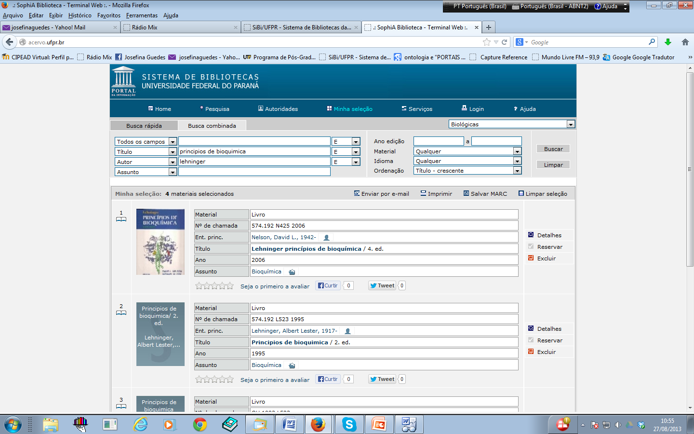
Minha seleção
Opões para enviar/ salvar lista de itens

Slide 12
Minha seleção
Lista de materiais
Lista de referências dos materiais

Slide 13
Serviços
Mensagens automáticas
- Com informes sobre empréstimo e
devolução, renovação, reserva e outros
Renovação de empréstimo
Histórico de empréstimos
Reservas
- Títulos reservados e posição na fila
de reserva
Bibliografias do curso
Sugestões para compra
Perfil de interesse
Informações pessoais (e-mail)
Troca de senha

Slide 14
SERVIÇOS
COMUT - Cópia de documentos / rede nacional
SCAD - Cópia de documentos / rede nacional e internacional
Orientação para Normalização de Trabalhos Acadêmicos
Ficha Catalográfica / dissertações e teses
Tutoriais
E-mail UFPR
Conexão doméstica
Bases de dados

Slide 15
RECOMENDAÇÕES PARA PESQUISA BIBLIOGRÁFICA
Base de dados referenciais
Resultados com abstract/resumo
Levantamento bibliográfico
Base de dados primárias
Artigos com texto completo
Bases de dados da Área Biomédica
Portal BVS - Pubmed - Lilacs - Medline - Biological Abstract
Portal da Capes
Base de dados multidisciplinares
Web of Science – Scopus – ScienceDirect

Slide 16
RECOMENDAÇÕES PARA PESQUISA BIBLIOGRÁFICA
Usar termos de busca em inglês
Usar descritores de assunto / vocabulário controlado utilizado para
agrupar materiais de um mesmo assunto
A terminologia correta para a área de saúde pode ser consultada na
base Medical Subject Headgins (MeSH)
Pode ser utilizado também a base Descritores em Ciência e Saúde (DeCS)
que é um vocabulário estruturado e trilingue, desenvolvido a partir do
MeSH e que possibilita a entrada de termos em português.
Os descritores podem ser acessados nos endereços:
http://www.ncbi.nlm.nih.gov/mesh e http://decs.bvs.br/.

Slide 17
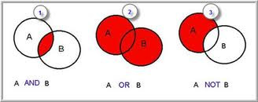
OPERADORES BOOLEANOS
Os operadores booleanos determinam a relação entre dois ou mais elementos em uma busca . O uso dos operadores possibilita três condições básicas de relacionamentos de pesquisa, conforme abaixo:
1 - Intersecção de A e B (São palavras selecionadas para busca que devem estar
presentes em todos os artigos)
2 - Interesse está em A ou B (São palavras relacionadas ou em outros idiomas. Não
é necessário que todas as palavras estejam presente em um mesmo artigo).
3 - Interesse está no A. Documentos que possuam o B são excluídos da pesquisa.
(NEVES; JANKOSKI; SCHNAIDER , 2013)

Slide 18
Intersecção de A e B
O interesse está em A ou B
O interesse está no A
Área de interesse
(NEVES; JANKOSKI; SCHNAIDER , 2013)

Slide 19
CARACTERES ESPECIAIS
Parênteses - Usado para estabelecer a ordem do processo de pesquisa e
separar os conjuntos de termos. Também para agrupar sinônimos e
termos em vários idiomas. Ex: Hipertensão (eclampsia OR pré-
eclampsia).
Truncagem - asterisco (*), cifrão ($) trunca o final de uma palavra. Isso é útil para
buscar por radicais de palavras. Ex; Genetic*
- jogo da velha (#) – colocado no lugar de um caractere desconhecido.
Ex: wom#n para woman and women.
- interrogação( ?) colocado no lugar de um caractere desconhecido
ou na ausência de um caractere. Ex: colo?r - para color ou colour
Aspas - usadas para indicar termos compostos. Ex: “Pressão arterial alta”
“Pressão arterial alta” Gravid$ (eclampsia OR pré-eclampsia)
(NEVES; JANKOSKI; SCHNAIDER , 2013)

Slide 20
O que evitar nas estratégicas de busca?
Palavras como: importante, contribuição, melhora e outras
similares
Artigos, pronomes
Usar termos não padronizados, exceto quando necessário.
Evitar refinar a pesquisa na estratégia. Usar a coluna de
refinamento da própria base.
Exemplo: Gravidez (use o filtro da base)
(NEVES; JANKOSKI; SCHNAIDER , 2013)

Slide 21
FONTES DE INFORMAÇÃO
Acesso restrito

Slide 22
PORTAL PERIÓDICOS CAPES
BUSCAR ASSUNTO
Termos em inglês
Filtros (data, bases, tipo de material)
Operadores booleanos
Pesquisar em bases da área de saúde
Educação Física e Esportes

Slide 23
23 Bases - Educação Física e Esportes

Slide 24
23 Bases - Educação Física e Esportes
Licenciatura
Pesquisa simultânea em 11 bases - cadastro na Capes

Slide 25
PRIMAL PICTURE
Bases de dados de imagens tridimensionais de toda a anatomia humana. Contém fotos, textos, vídeos, imagens de ressonância magnética sob vários ângulos, questionários, simulados de provas, entre outros materiais.

Slide 26
SPORTDiscus
Base de dados referencial que abrange aspectos como medicina desportiva, biomecânica, educação física e esportes. Disponível desde 1975 com atualização trimestral.
Pesquisa básica
Pesquisa avançada
Alertas (registrar-se na base)
Thesaurus

Slide 27
PESQUISA SIMPLES

Slide 28
PESQUISA PELO THESAURUS
Mais opção de termos
Combinação AND - OR - NOT

Slide 29
PESQUISA AVANÇADA

Slide 30
CONFIGURAÇÃO DA PÁGINA DOS RESULTADOS

Slide 31
SELECIONAR E SALVAR NA PASTA

Slide 32
IMPRIMIR – ENVIAR POR e-mail - EXPORTAR RESULTADOS

Slide 33
EXPORTAR RESULTADOS

Slide 34
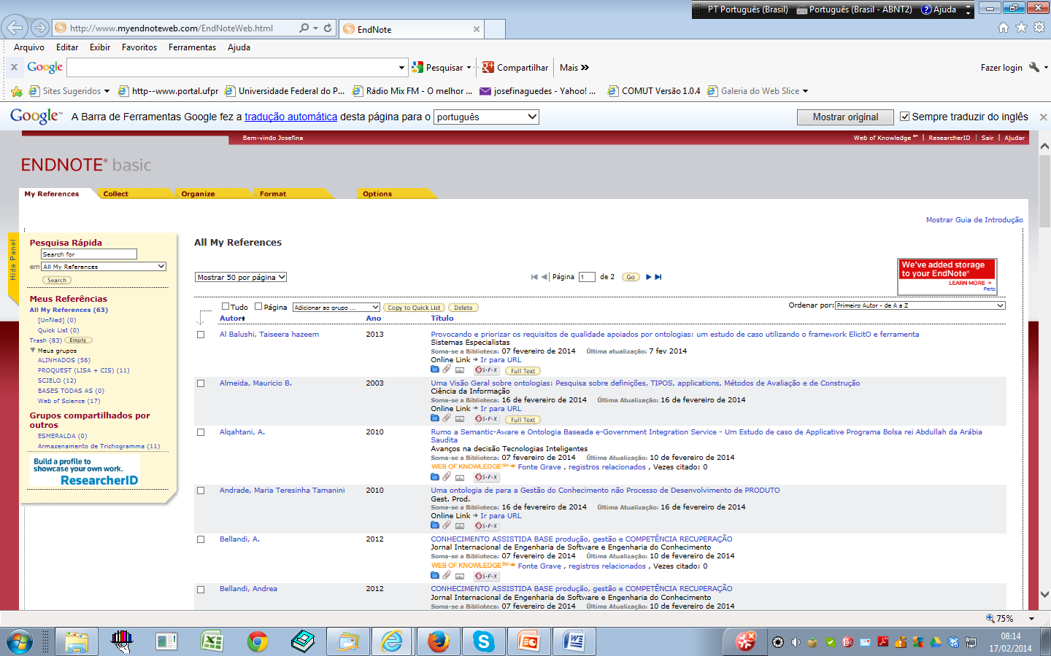

Slide 35
O Portal de Pesquisa BVS é composto por fontes de informação em ciências da saúde para atender às necessidades de informação técnico-científica de profissionais e estudantes da área. A interface da BVS está disponível gratuitamente em português, espanhol e inglês.
Integram o Portal as bases:
Lilacs - literatura científica e técnica da América Latina e Caribe, incluindo a Scielo
Medline (conteúdo PubMed)
Disponível em: www.bvs.br

Slide 36
PORTAL DE PESQUISA BVS
Pesquisa simples em todas as bases da área de saúde
Lilacs – Scielo - Medline

Slide 37
Busca Avançada
Utilização de operadores booleanos e campos de pesquisa

Slide 38
Localizar descritor de assunto
Consulta por descritores
de assunto atribuídos por especialistas na indexação dos materiais (DeCs – Mesch)
Maior precisão na busca do que uso de palavra chave isolada em partes do documento

Slide 39
Assuntos indexados para esportes, definições, sinônimos e qualificadores

Slide 40
Qualificadores
de pesquisa

Slide 41
Impressão e envio dos resultados para e-mail
ou gerenciador bibliográfico (Endnote – Mendeley)

Slide 42
Resultados após seleção de mais filtros

Slide 43
A PubMed é uma base de dados composta por mais de 23 milhões de citações para a literatura biomédica indexadas no MEDLINE, revistas de ciências da vida, e livros on-line. As citações podem incluir links para conteúdo de texto completo de acesso livre
Disponível em: http://www.ncbi.nlm.nih.gov/pubmed

Slide 44
PUBMED
Digitar o termo usando MeSH

Slide 45
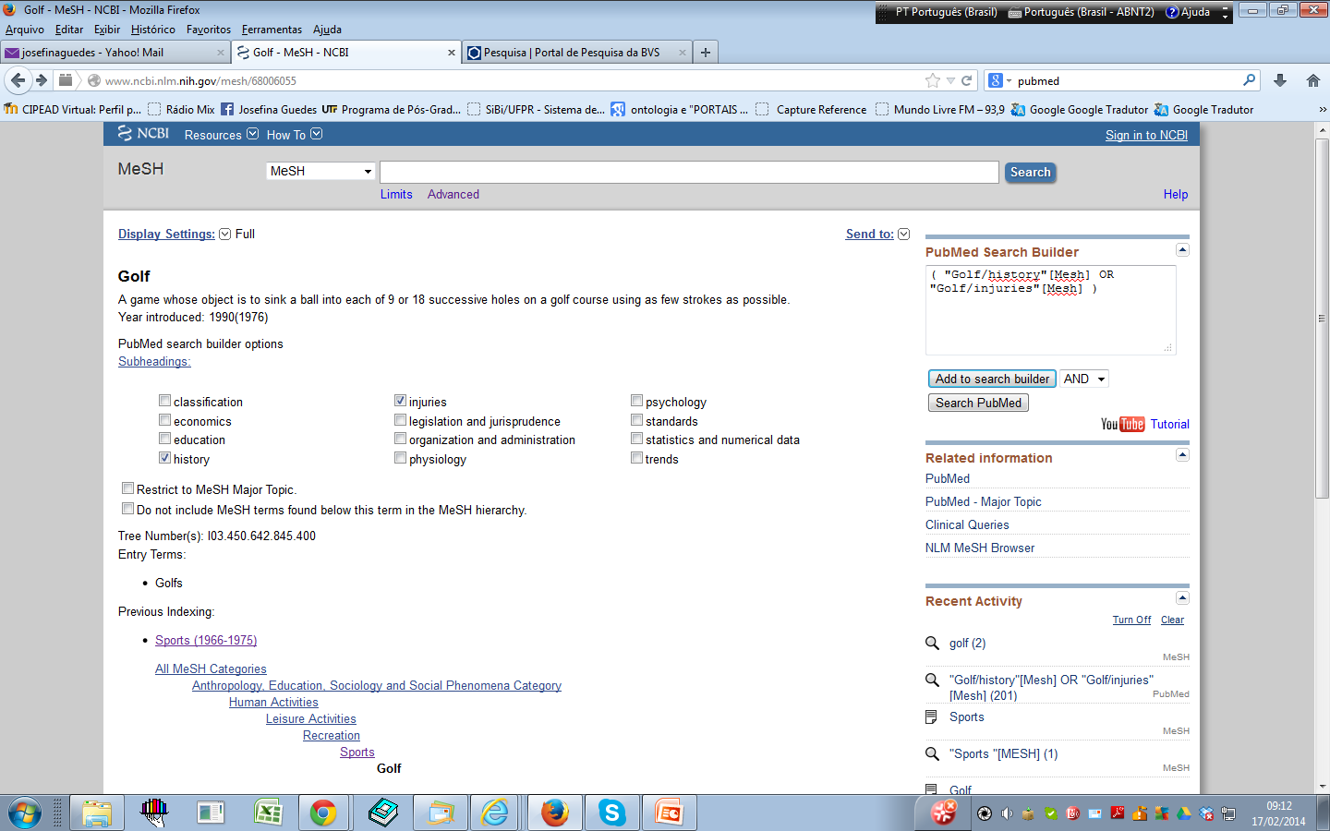
1- Selecionar um termo
2- Adicionar à caixa de texto
3 - Pesquisar no Pubmed
2
1
3

Slide 46
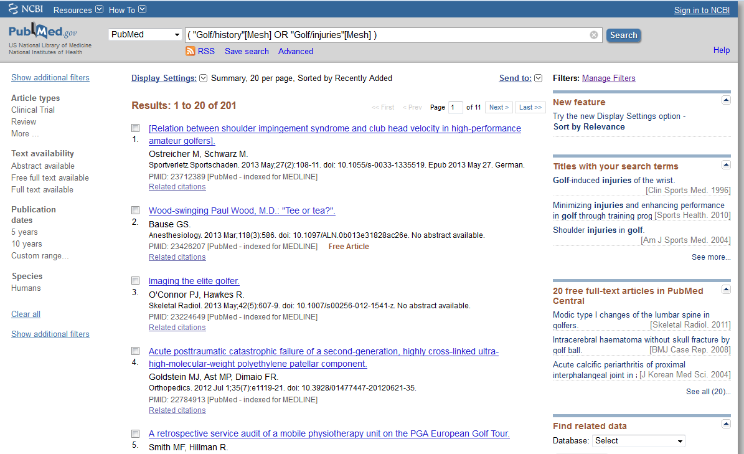
Display Settings
Opções para visualização dos resultados

Slide 47
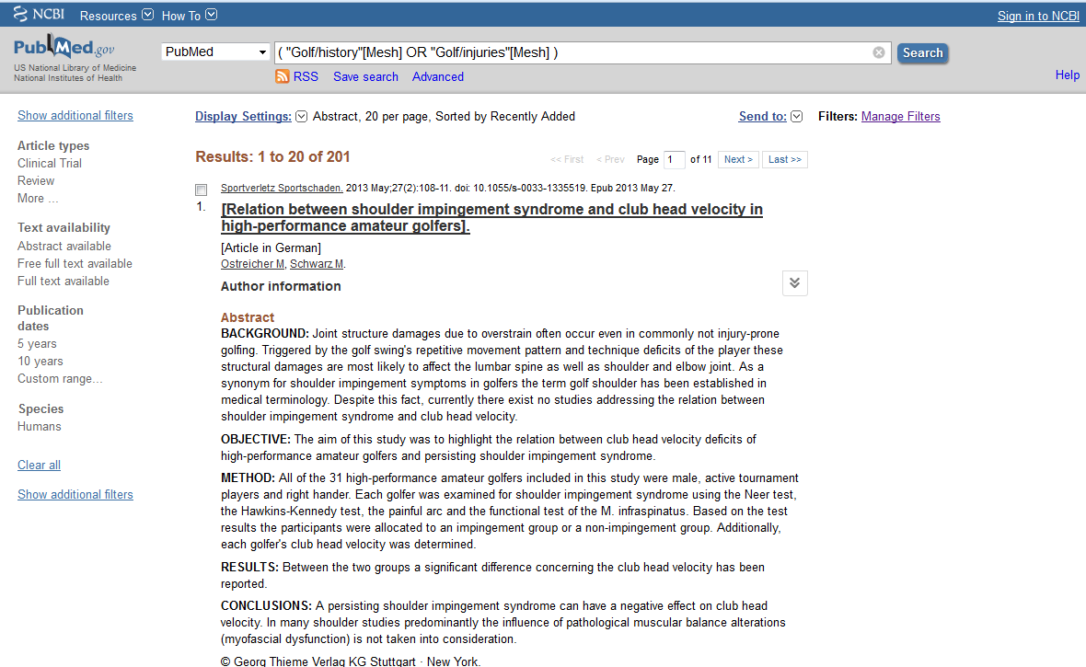
Display Settings
Opção Abstract / visualização do abstract do artigo

Slide 48
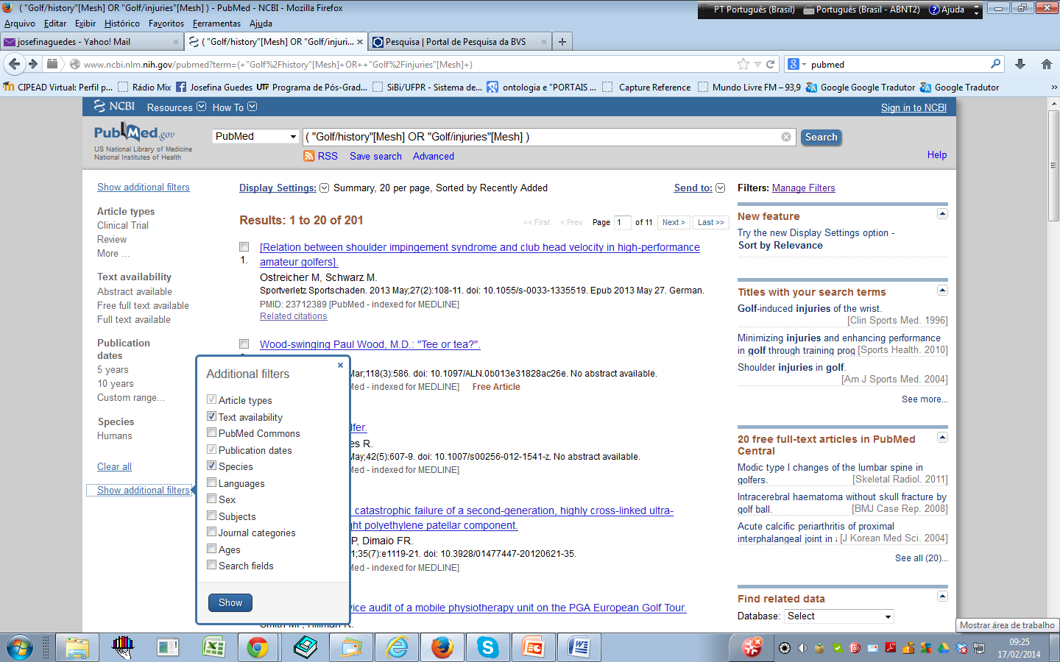
Filtros de pesquisa para especificar resultados

Slide 49
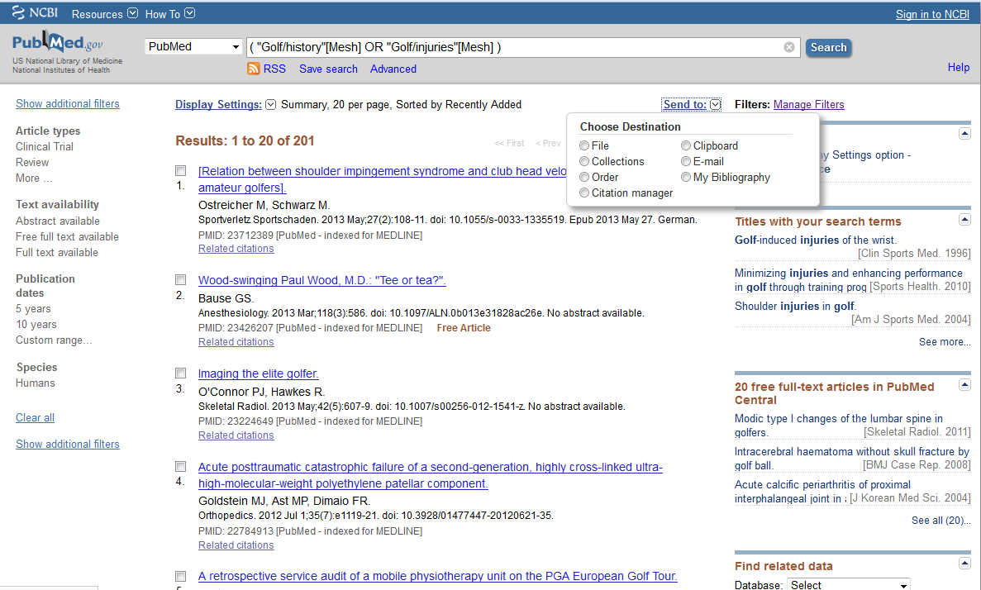
Send to – Área de exportação de resultados
File - escolher formato Abstract (text)
Citation manager - Endnote Basic
Clipboard - guardar resultados por até 8 horas
My Bibliography e Collections - guardar resultados definitivamente
- necessário criar conta na NCBI

Slide 50
BASES MULTIDISCIPLINARES
SCIENCE DIRECT / SCOPUS - WEB OF SCIENCE
Indexam periódicos e documentos científicos. Incluem índice de citações, informando, para cada artigo, os documentos por ele citados e os documentos que o citaram.
Índice H número de vezes que um artigo de determinado autor foi citado - Credibilidade do autor
Fator de impacto número médio de citações de artigos científicos publicados em determinado periódico - Credibilidade do periódico

Slide 51
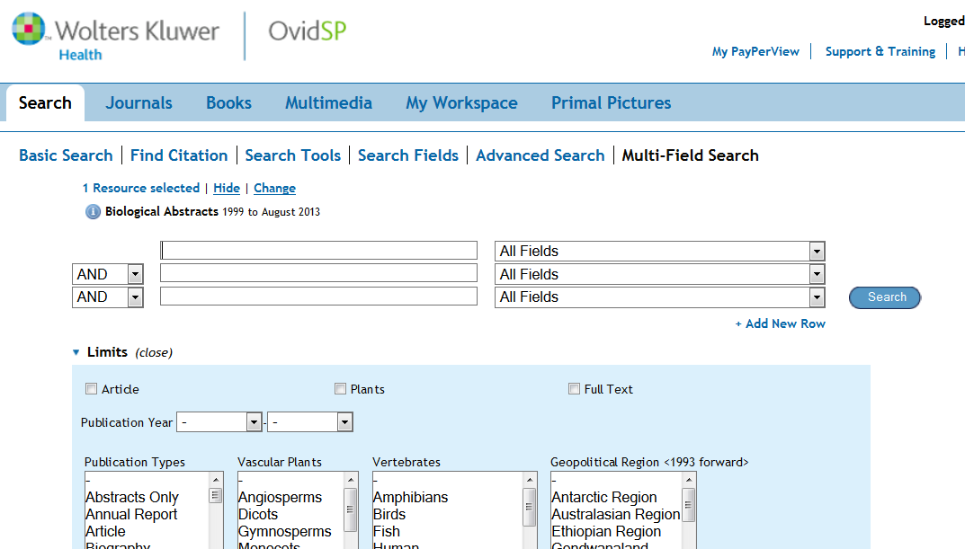
BIOLOGICAL ABSTRACT
Contém registros de produção científica em biologia, microbiologia, botânica, ecologia, patologia, bioquímica, genética, meio ambiente e veterinária.

Slide 52
LICENCIATURA /EF
Disponível em http://eric.ed.gov/

Slide 54
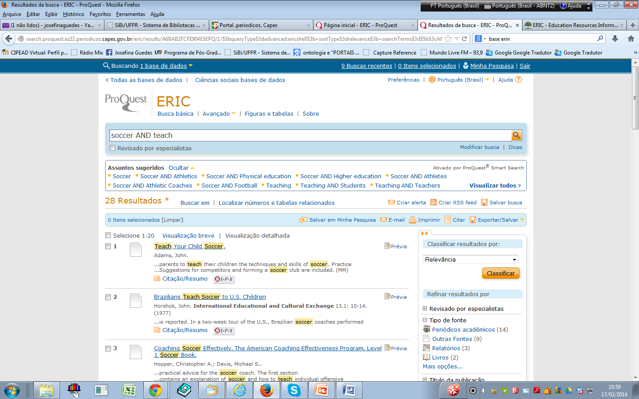

Slide 55
ACESSO AO TEXTO COMPLETO
Free PMC Article
Ícones das editoras / conexão doméstica
Acervo local das bibliotecas UFPR
consulta pelo sistema Sophia: http://acervo.ufpr.br/
COMUT/ SCAD
Contato com autores

Slide 56
REFERÊNCIAS
UNIVERSIDADE FEDERAL DO PARANÁ. Portal da Informação, 2013. Disponível em: www.portal.ufpr.br. Acesso em 12 jul. 2013.
Portal BVS. Disponível em: www.bvs.br. Acesso em 12 jul. 2013
Portal de Periódicos Capes. Disponível em: www.periodicos.capes.gov.br. Acesso em 12 jul. 2013
Pubmed. Disponível em: http://www.ncbi.nlm.nih.gov. Acesso em 12 jul. 2013.
Porta Decs. http://decs.bvs.br. Acesso em 12 jul.2013
NEVES, l. M.; JANKOSKI, D. A.; SCHNAIDER, M. J. (Orgs). Tutorial de pesquisa bibliográfica. Curitiba: SiBi/UFPR, 2013.
OMIM. Disponível em: http://www.omim.org/ . Acesso em 12 jul. 2013

Slide 57
Josefina A. S. Guedes
Contatos
Fone: 3361-1547
jguedes@ufpr.br
josefinaguedes@yahoo.com.br

